Slide 1
可解释推荐
第二周工作汇报
林灵婷

Slide 2
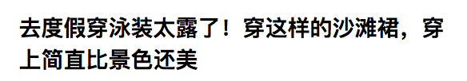
问题定义
根据用户的搜索记录，给出可解释的推荐
输入: Query log + 场景
输出: 自然语言解释
例子：场景（度假）+ 查询（泳装） => 推荐（沙滩裙）

Slide 3
本周工作
改进候选句质量
论文survey，包括http://www.aclweb.org/anthology/D14-1006 等
数据：淘攻略
分类器：GBDT
特征工程迭代

Slide 4
论文survey
Identifying argumentative discourse structures in persuasive essays[C]// (EMNLP). 2014:
An attempt to combine features in classifying argument components in persuasive essays[C]// (CMNA). 2017.
Argument Mining for Improving the Automated Scoring of Persuasive Essays[J]. 2018.
Argument component classification in academic writings[J]. Journal of Intelligent & Fuzzy Systems, 2018 (Preprint): 1-11.

Slide 5
常用特征
Structural Features: 词语统计信息, 位置, 标点符号
Lexical Features: 动词, 副词, 情态动词，n-grams, POS N-grams
Indicator Features: 常见词
Contextual Features: 标点符号数，tokens数，子句数，情态动词
Syntactic Features: 子句数, 解析树深度，时态
Prompt Similarity Features: 句子与prompt的相似度
Word Embedding Features: 向量均值

Slide 6
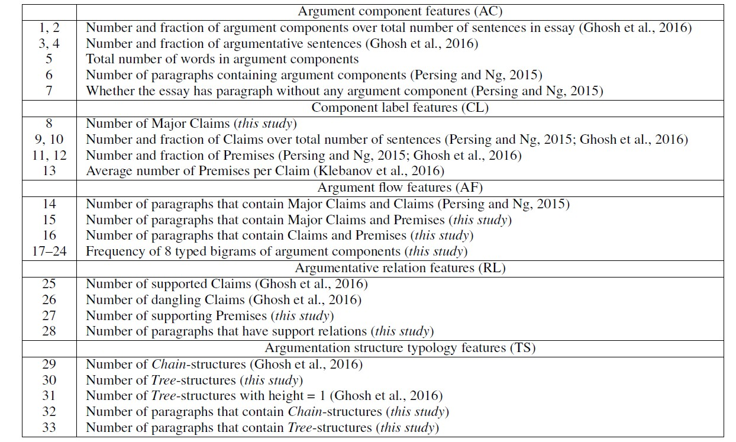

Slide 7
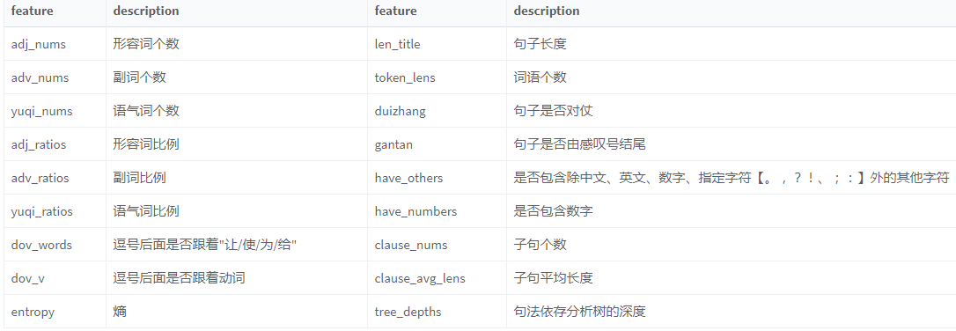
我们使用的特征

Slide 8
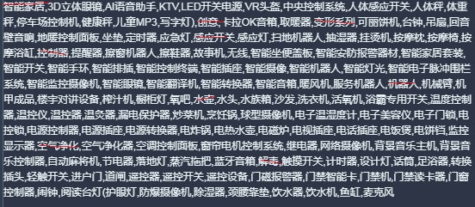
智能家居
智能家居场景的关键字(128）
淘攻略中包含智能家居场景及商品的：216933
至少包含两个商品的句子数：17631
内容包含商品的淘攻略标题：129764

Slide 9
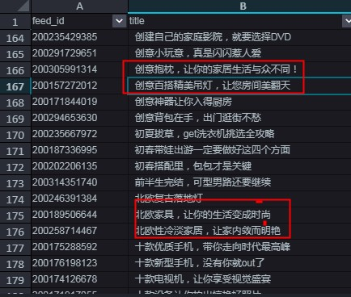
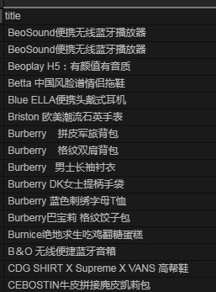
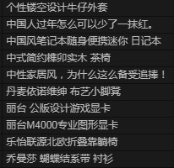
训练集
选择title中由逗号隔开的句子为正例（52049），从剩下的句子中随机抽取等量的负例，构成训练集。

Slide 10
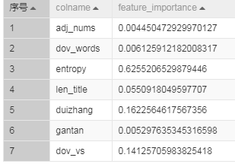
GBDT分类
训练集：内容包含商品的淘攻略标题 预测集：至少包含两个商品的句子
结果： 正类：16879
负类：752
prediction_score >=0.999：1093

Slide 11
P@10
内置无线麦克风，支持通话体验。
这款无线蓝牙音箱，沿袭BETNEW
内置无线麦克风，解放双手接听电话。
沙发坐垫厚实，适合长时间坐卧。
配备无线话筒，无需繁琐设置。
并内置了遥控开关，可无线遥控插座。
无线手机蓝牙音箱，采用剧场级120;
内置有无线麦克风，支持高清通话功能。
沙发坐垫可拆洗，不用担心清洁问题。
放上一张沙发，摆一个落地灯。

Slide 12
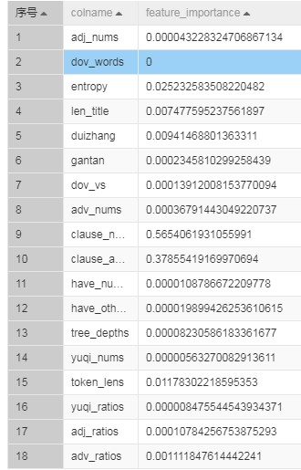
GBDT分类
训练集：内容包含商品的淘攻略标题 预测集：至少包含两个商品的句子
结果： 正类：14793
负类：2838
prediction_score >=0.999：8531

Slide 13
P@10
是坐垫，是和式椅，更是懒人沙发，简直完美！
KTV的麦克风设计，也可以让宝边弹边唱哦。
粉色的蕾丝花边沙发垫，让空间非常的可爱，田园风格的搭配，坐垫上还有设计防滑纹理，让你的宝宝在上面玩耍的时候安全，舒适！
随着生活水平的提高，我们从小平房住进了高楼大厦，天然气，电磁炉，电饭煲，成了我们做饭的工具，少了地锅的农家风味，却比以前更干净卫生，没有了以往的烟囱，那么我们的带有饭香味的“炊烟”从哪散出去呢！
家里有老人孩子，洗衣机电饭煲微波炉空调啊设么的从来不用拔插头，轻轻一按，搞定！
还配有无线遥控器，~玩耍起来非常的方便。
棉麻布艺防滑沙发垫巾四季坐垫，劝后65元
顺便说一下坐次沙发的感觉，坐垫偏一硬一点，喜欢软绵绵的人不适合，靠谱是偏软的！
呼吸清新空气，从车用空气净化器开始，为你打造天然车内氧吧，呼吸更畅快！
这款先科无线蓝牙音箱它是时尚的一种潮品，开放式天窗设计，让声音传播更直接，抛开连接束缚，简单的放入包中，您就可以随时随地享受天籁之音！

Slide 14
目前存在的问题和后续计划
句子本身的说服力是还不错的，但这些句子不全是能套用在推荐场景里。
我们现在选的训练集是淘攻略的标题，在说服力上还可以，作为推荐不是很合格，因为标题中不一定包含商品或只包含一件商品。
使用弱监督框架

